Slide 1



Un consultor a tu alcance
Por Norma Badillo

Slide 2


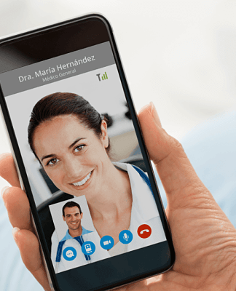


Proyecto
AskMex nace de la necesidad de tener ayuda profesional de manera rápida y eficaz durante la pandemia de COVID19.
Por miedo muchos de nosotros no veíamos como opción el salir de la comodidad de nuestro hogar y se hacía cada vez más dificil encontrar a un profesional dispuesto a entablar contacto fisico.

Slide 3

Proyecto
Gracias a un cambio forzado la tecnología invadió de manera rapida nuestra vida diaria y la videoconsultas se hicieron cada vez más frecuentes.

Slide 4

Proyecto
AskMex es una aplicación que te permitirá encontrar Consultores Profesionales, gestionar videoconsultas con ellos y otorgarles una calificación de acuerdo a tu experiencia.

Slide 5

Proyecto
Todos los consultores de AskMex avalaran sus conocimientos con documentos probatorios que nuestro equipo verificara antes de publicar el perfil. De este modo generamos confianza en nuestros usuarios.

Slide 6

Secciones
Dummie

Slide 7

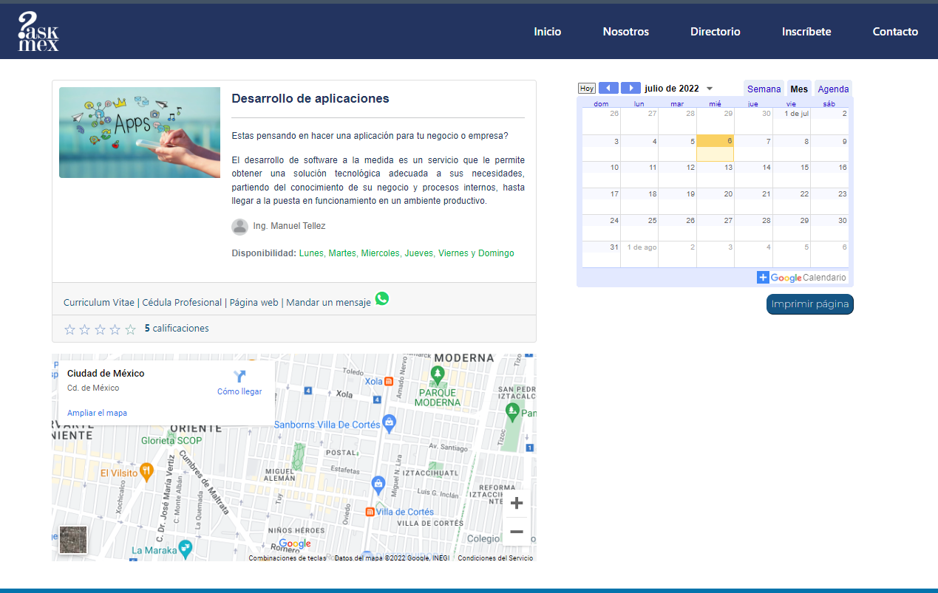
Consultor
Cada consultor podrá dar de alta su perfil y editarlo cuando lo requiera. En el perfil visible al público se desplegarán datos como:
Actividad, curriculum vitae, cedula profesional, whatssap, dirección, días disponibles para videoconsultas, ranking, comentarios y una sección para agendar cita.

Slide 8
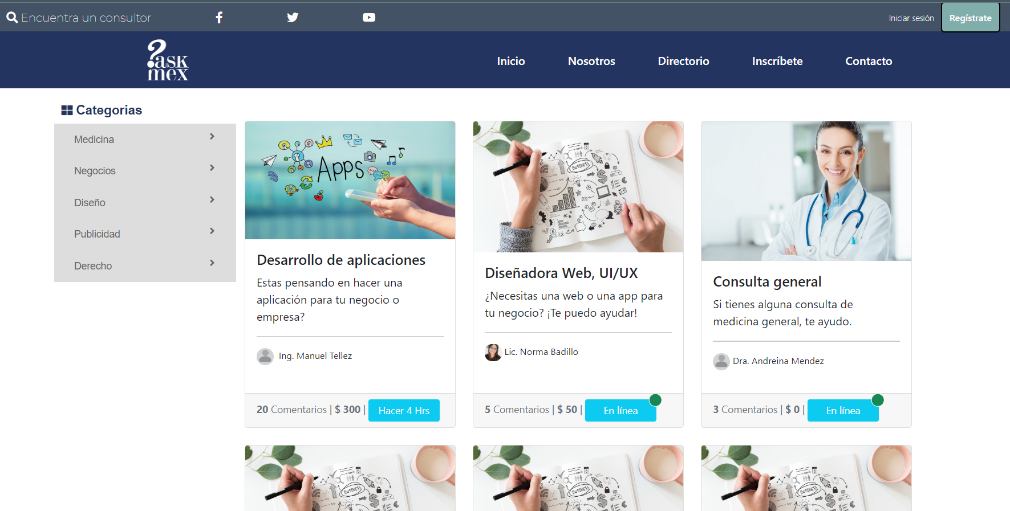
Buscador
En el directorio se podrán buscar los profesionales que se ajusten a tus necesidades. Se contará con filtros como ubicación, disponibilidad y profesión.

Slide 9

Usuario
También contará con una sección de usuario o cliente, en esta sección se podrá guardar a sus consultores favoritos.
Además de editar el perfil a su gusto.

Slide 10

Tecnologías
Listado

Slide 11

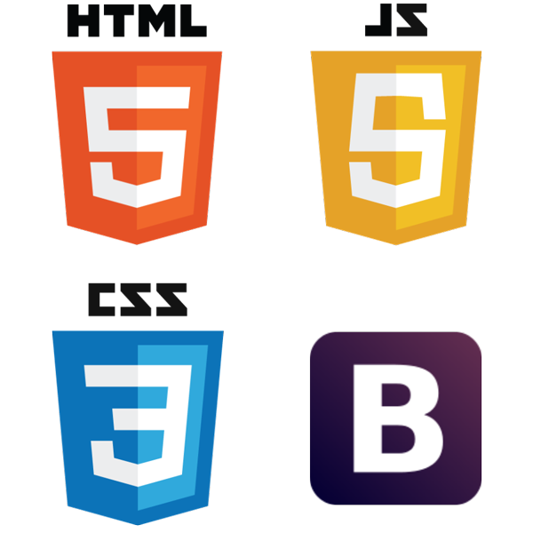








Línea de tiempo de app AskMex 1.0
HTML, CSS, JS, SASS
Para la diferentes secciones se planea realizar un ajuste a React
Node y MariaDB
Para la Base de Datos se utilizó MariaDB, sin embargo por comodidad se planea mudar a MongoDB
React Native
Se comenzó una adaptación en React Native
Firebase
Expo
Despliegue en EXPO
Para esta App se realizan pruebas en Firebase

Slide 12
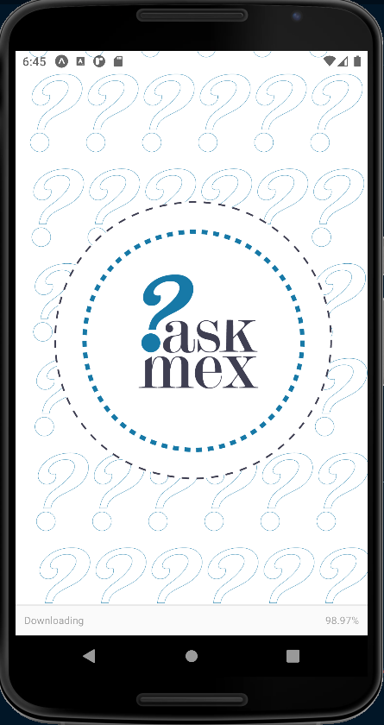
App
Dummie

Slide 13
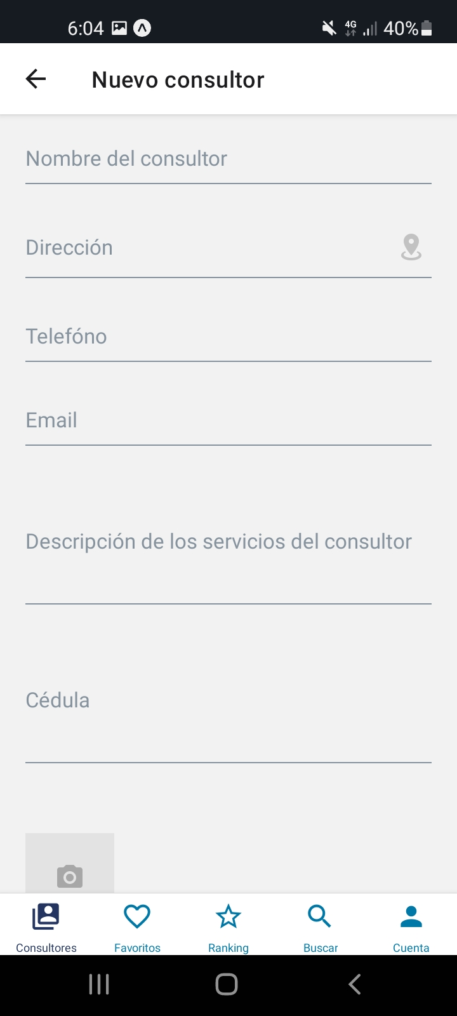
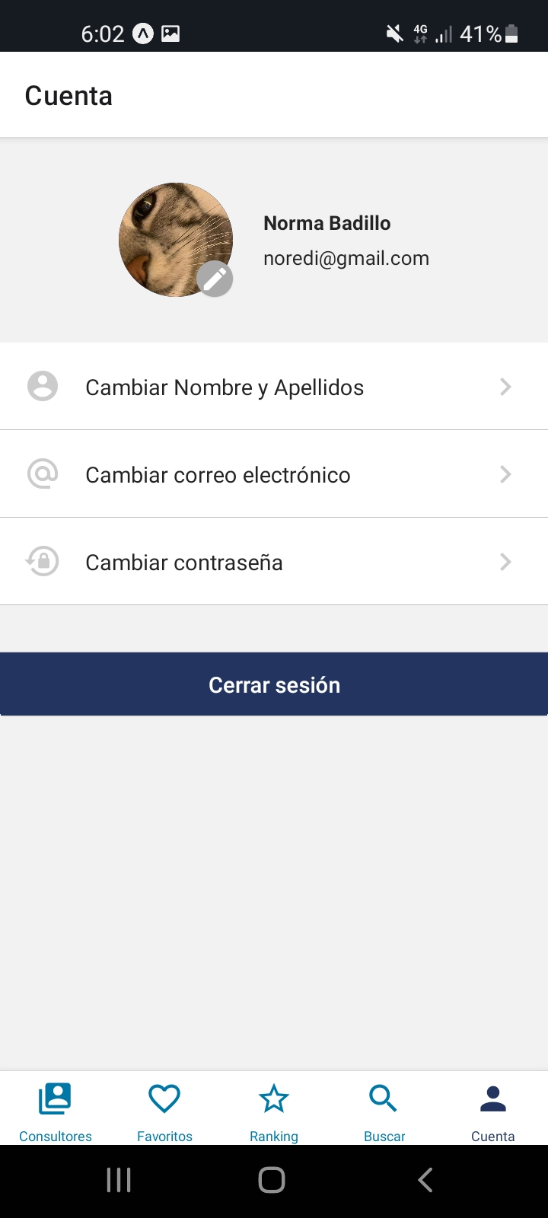
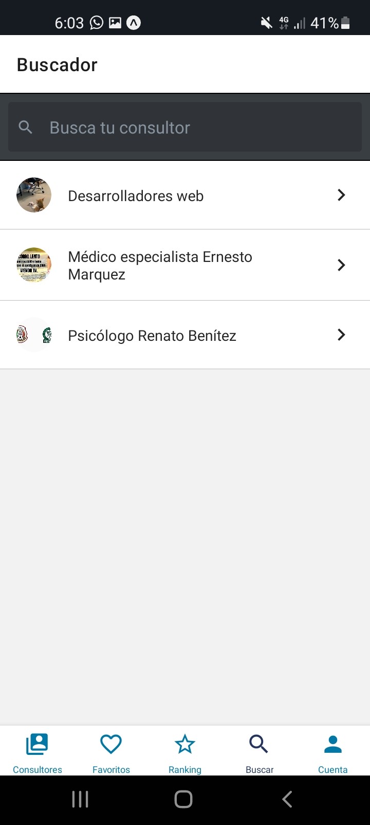
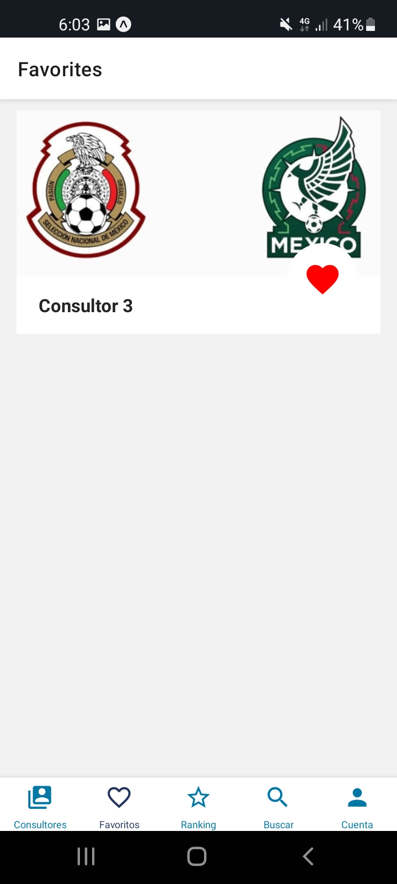
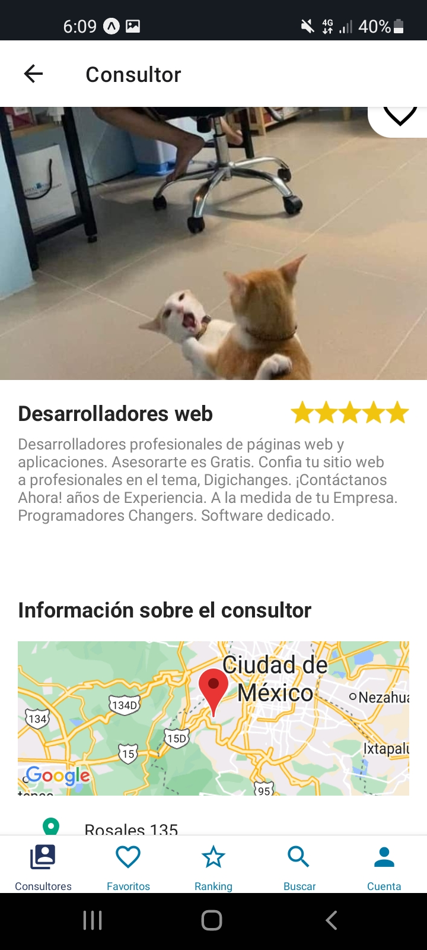
App
En react native se esta probando un desarrollo más alineado a IOS y Android.

